Slide 1
Colegio de Santa María
Programa de Integración Escolar
Prekinder
Iniciación a la Lectura

Slide 2
Estimada familia:
Estas actividades no es necesario que las imprima; sin embargo, es importante que puedan repasarlas al menos día por medio durante esta semana.
Es fundamental, que al momento de leerle a su hijo/hija esté atento a los dibujos que apoyan el texto; ya que, una vez que usted haya leído, repita la lectura para que cuando usted diga las palabras el niño/niña complete nombrando los dibujos que se presentan.
Atte.
Macarena Riquelme V.
Fonoaudióloga

Slide 3
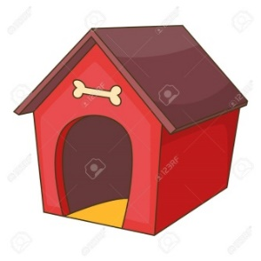
Jorge y Pitín
Jorge es un que le gusta
jugar a la con su
llamado Pitín. A Pitín le gusta
comer en su

Slide 4
Actividad: Responde las siguientes preguntas.
¿Quién es Jorge?

Slide 5
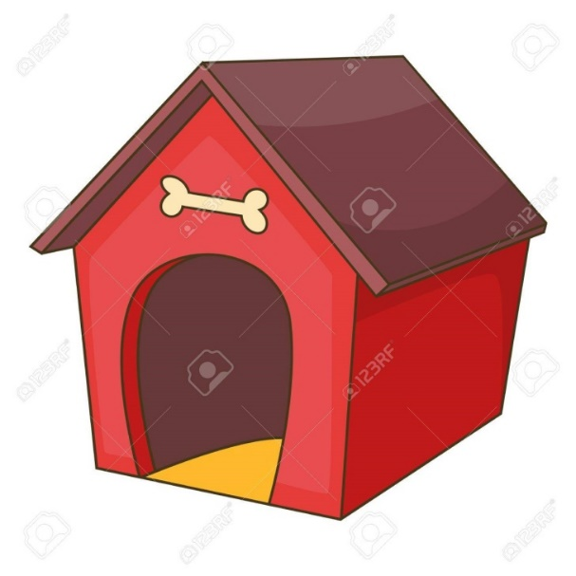
¿A qué le gusta jugar a Jorge?

Slide 6
¿Quién es Pitín?

Slide 7
¿Qué le gusta comer a Pitín?

Slide 8
¿En qué lugar come Pitín?

Slide 9
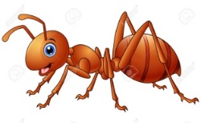
La hormiguita Rosita
Rosita, es una que todos
los días sube al para
recoger . La Hormiguita al
estar tan cansada duerme en su

Slide 10
¿Quién es Rosita?

Slide 11
¿Dónde sube todos los días Rosita?

Slide 12
¿Qué saca la hormiguita del árbol?

Slide 13
¿En qué lugar duerme Rosita?

Slide 14
La gatita Carlota
Por la mañana, la gatita Carlota juega con su pelota.
Por la tarde, se sube a los árboles para atrapar a las aves.
Por la noche, Carlota muy cansada duerme en el coche.

Slide 15
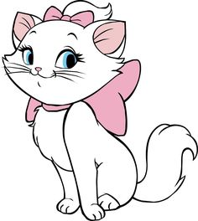
¿Quién es Carlota?

Slide 16
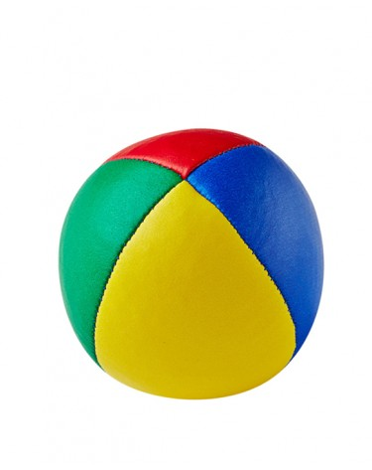
¿A qué juega la gatita Carlota en la mañana?

Slide 17
¿A qué lugar sube Carlota en la tarde?

Slide 18
¿Qué atrapa Carlota?

Slide 19
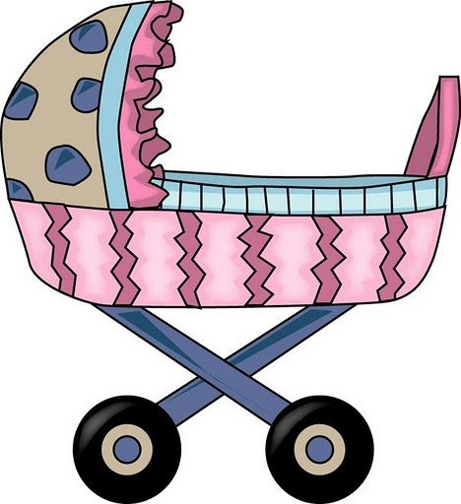
¿Dónde duerme Carlota en la noche?

